Slide 1
Круг жизни
Право на жизнь
«Создание эффективного образовательного пространства
при инклюзивном обучении»
Ярославль 28.03.-06.04.2022

Slide 2
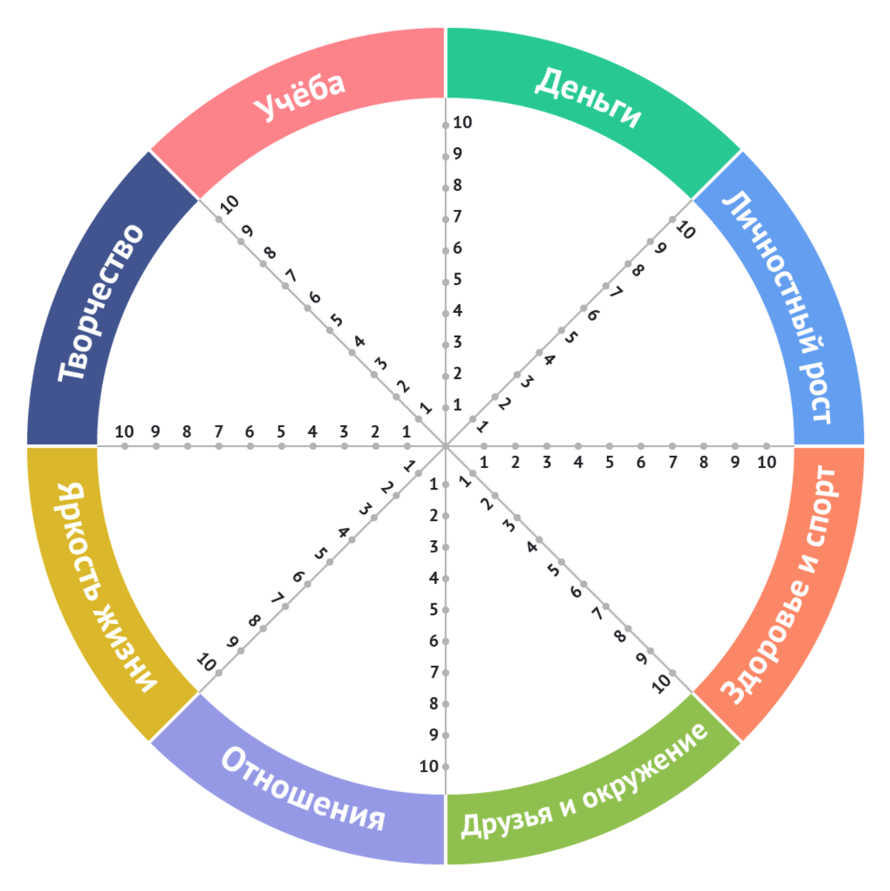
КРУГ ЖИЗНИ
Аспекты «Круга жизни» позволяют определить на сколько человеком они заполнены, и насколько человек ощущает полноту своей жизни.
Один из примеров такого на слайде.
Такие круги есть по питанию, по выявлению способностей, пониманию себя и других, одним словом – самоосознанию.
Вопрос:
Всем ли понятна суть названия аспектов?
В то же время понятно ли, что даже такой способ визуализации жизни человека не учитывает размерность мира?
Тогда закономерен вопрос: может что-то должно присутствовать объединяющее все эти аспекты?
И что это может быть?
Так как человек является по определению в биологии «живой системой», то в такой схеме нет системообразующих элементов.
Однако об этом в другой раз.

Slide 3
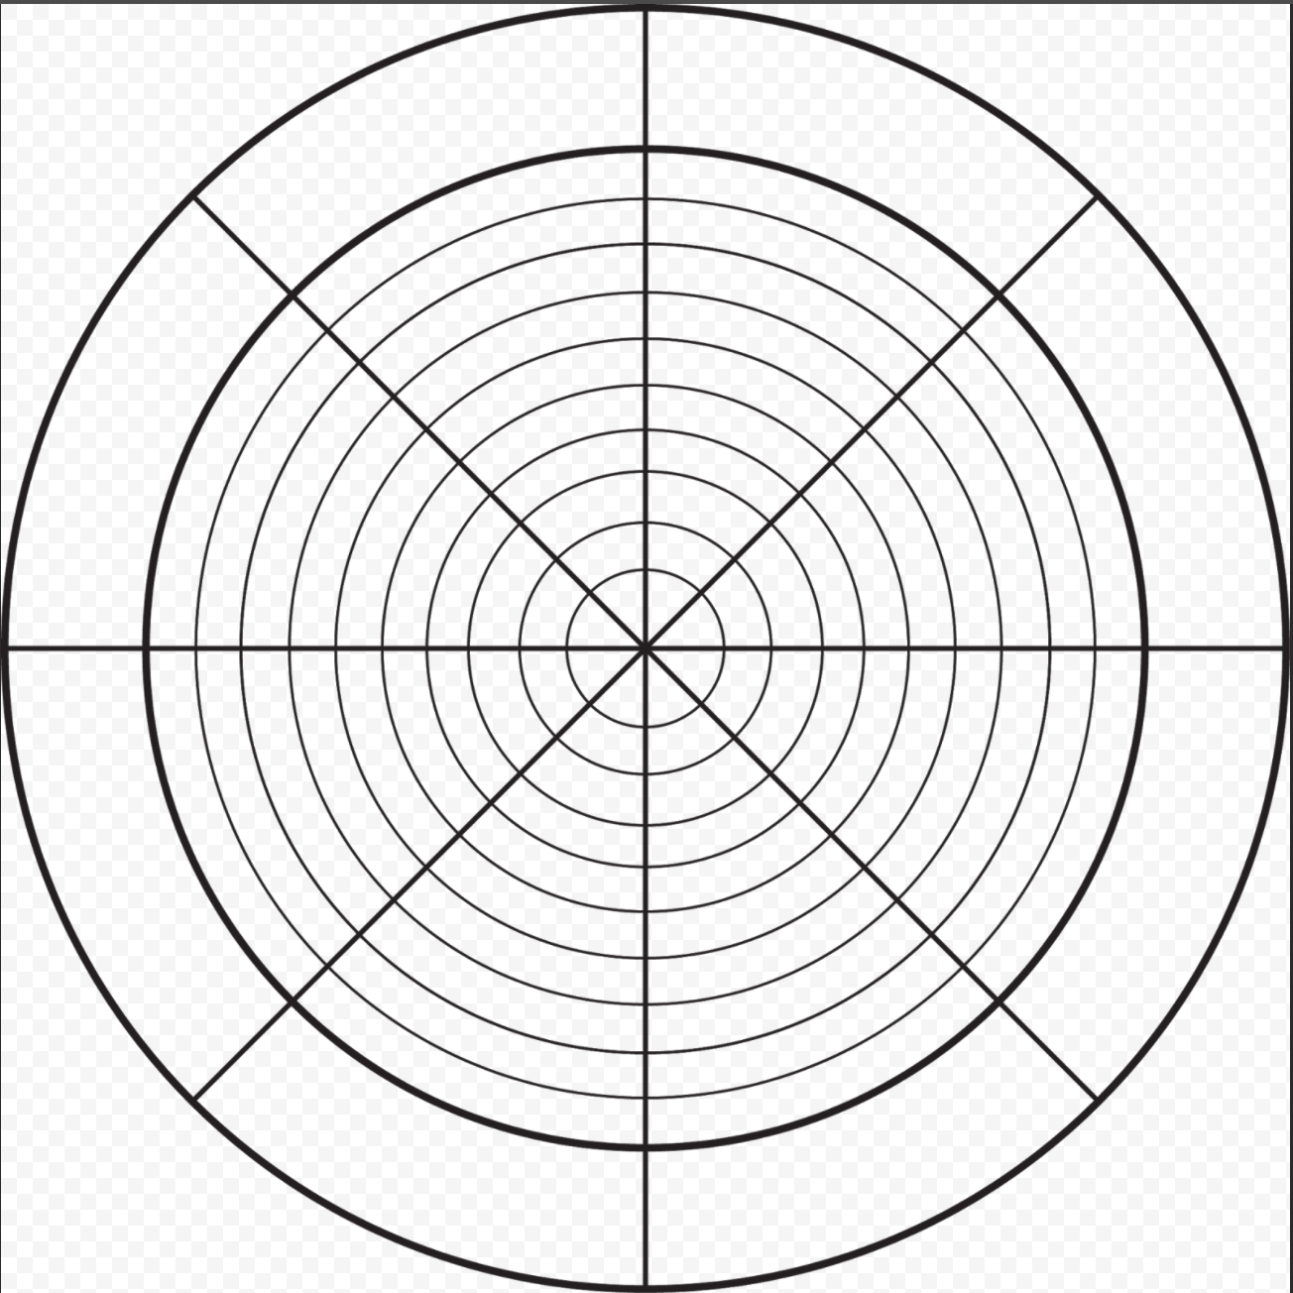
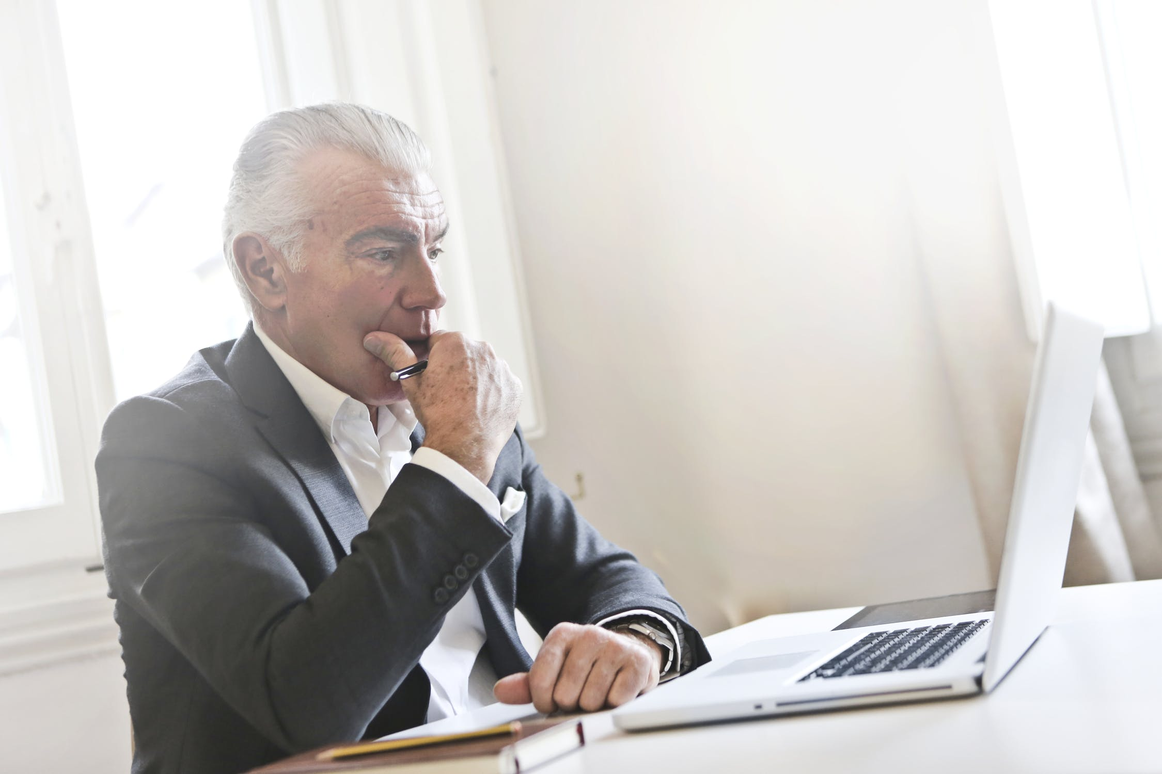
МЫ МЫСЛЬ ОДЕВАЕМ В ОДЕЖДЫ,
ЗА КОТОРЫМИ МЫСЛЬ НЕ УЗНАТЬ
?
Л.Фон вИТГЕНШТЕЙН
Мы согласны с мудростью философа и предполагаем, что сам подход верен, и требует точных формулировок аспектов для тестирования детей с ОВЗ, которые относятся к ним.

Slide 4
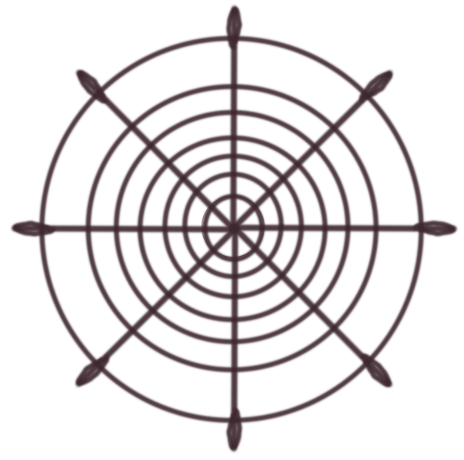
РУЛЕВОЙ ЖИЗНИ
Роль «сопровождающего» или «соединяющего» ребёнка с ОВЗ и окружающего мира подобно рулевому колесу на морских судах.
От него зависит не только куда повернёт колесо, но и какие аспекты будут проявлены в этом колесе.
Сильные стороны – проявят силу, уверенность.
Слабые стороны – растерянность,
панику.
Соединение сильных и слабых сторон – сломает «рулевое колесо».
Как выявить сильные и слабые стороны, чтобы максимально быть объективным?
Вариант длительного наблюдения есть, но будет упущено время.
Мы видим несколько вариантов решения данного вопроса.
Воспользоваться тем, что уже существует: например «Вербатория» нейрометрия.
На основе названия «Рулевой жизни» внести два аспекта, позволяющих видеть: внутренний рост, развитие качеств во времени.
Появится ось и спираль, направленность и развитие.

Slide 5
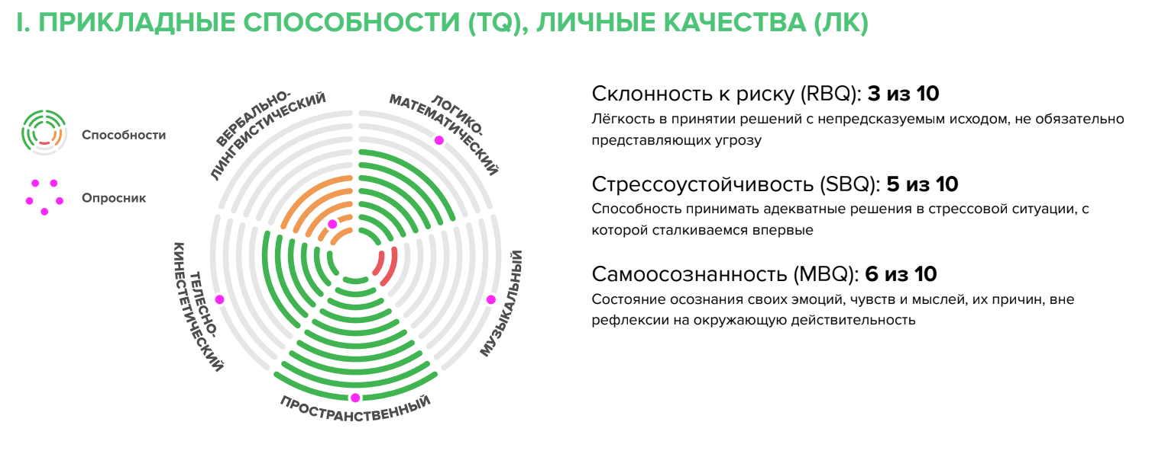
ВЕРБАТОРИЯ
1ый Вариант выявляет два подхода: опросник и результаты нейрометрии.
Опросник – показывает как ребёнок или взрослый видят себя (знание себя).
Нейрометрия – показывает на какие тестовые вопросы волновая активность мозга наибольшая.

Slide 6
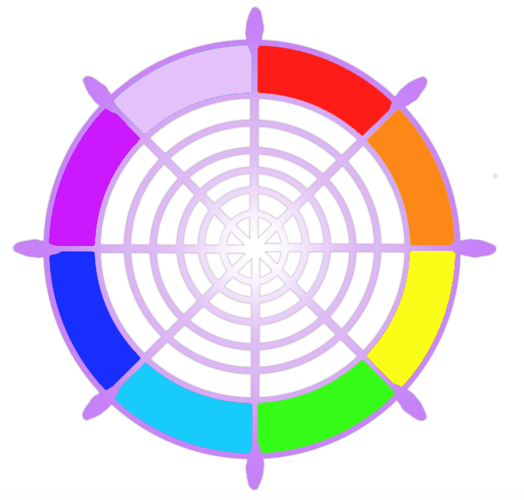
КАЖДЫЙ ЛИ ОХОТНИК ЗНАЕТ…
Детям нравятся мультфильмы, сказки, яркие цвета и символика.
Мы предложили 7 цветов радуги используя цветовой спектр света.
Подобное применение 7 цветов в мировой практике – это:
1. Цвета 7 спектров видимого света (уровни энергии)
2. 7 дней недели (время)
3. В философии – уровни организации мироздания
4. В сказках – «седьмое небо», «цветик семицветик», «семеро богатырей»
5. В русских традициях – «наполненность», «счастье»
6. В физике – частота волны
7. В Библии – «вечности», «совершенства», «пространства и время»
Поэтому предлагаем от красного и по часовой стрелке заполнять «Рулевое колесо» качествами по категориям:
Физические умения
Эмоциональные предпочтения
Желания, мечтания
Равновесие и защита
Способности
Цели.
Участие в жизни других
Жизнь – как стремление живого к развитию
Каждая категория – это общие реалии жизни человека, волновая активности мозга, работающая на самомотивацию.
ЖИЗНЬ

Slide 7
Подводя итоги, мы предлагаем:
желающих поучаствовать в обсуждении нашего предложения,
создании опросника,
для сопровождающих составить словарь сути основных понятий.

Slide 8
Благодарю за внимание!

